Slide 1
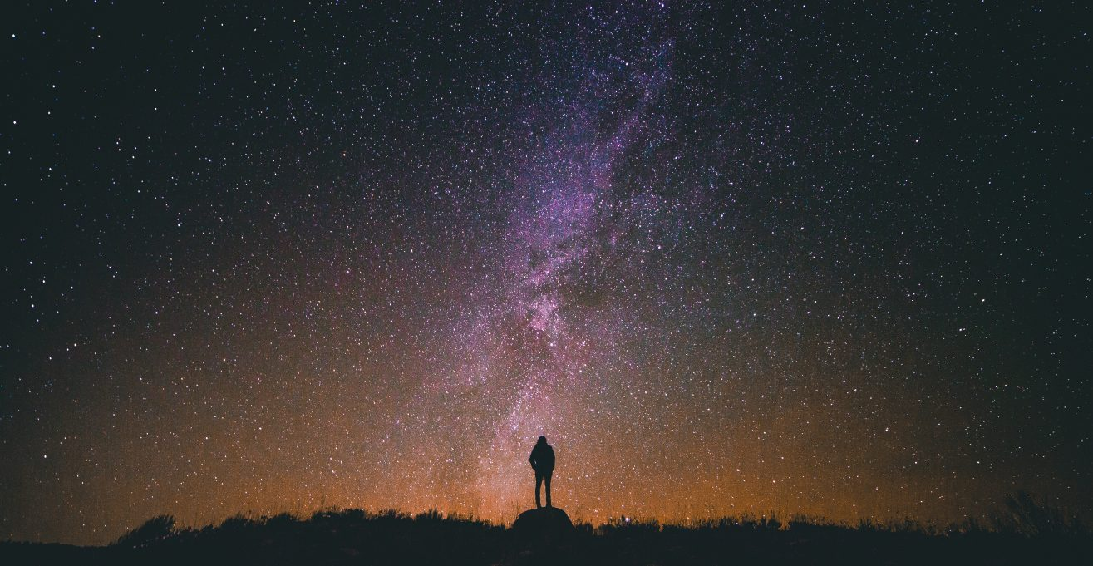
I L L U S I O N

